Slide 1
ПРАВИЛА ЗАПОЛНЕНИЯ БЛАНКОВ
ИТОГОВОГО СОЧИНЕНИЯ (ИЗЛОЖЕНИЯ)
в 2021-2022 учебном году
Notes:
1

Slide 2
Правила заполнения бланков итогового сочинения (изложения)
Бланки сочинения (изложения) заполняются гелевыми или капиллярными ручками с чернилами черного цвета.
Каждая цифра и буква во всех заполняемых полях бланка регистрации и верхней части бланка записи, тщательно копируется с образца ее написания из строки с образцами написания символов, расположенной в верхней части бланка регистрации.
Каждое поле в бланках заполняется, начиная с первой позиции (в том числе и поля для занесения фамилии, имени и отчества участника).
Если участник не имеет информации для заполнения поля, он должен оставить это поле пустым (не делать прочерков).

Slide 3
КАТЕГОРИЧЕСКИ ЗАПРЕЩАЕТСЯ:
Использовать для заполнения бланков цветные ручки вместо гелевой или капиллярной ручки с чернилами черного цвета, карандаш (даже для черновых записей на бланках), средства для исправления внесенной в бланки информации (корректирующую жидкость, «ластик» и др.).
Делать в полях бланков, вне полей бланков или в полях, заполненных типографским способом, какие-либо записи и пометки, не относящиеся к содержанию полей бланков.

Slide 4
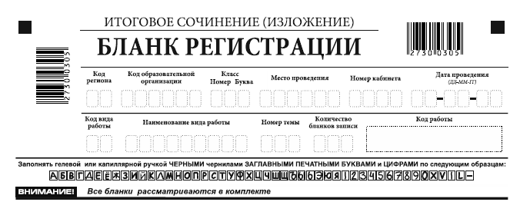
Заполнение бланка регистрации
Поле Количество бланков записи заполняется членом комиссии в аудитории по завершении итогового сочинения (изложения) в присутствии участника (в указанное поле вписывается общее количество бланков записи, которые были использованы участником (включая дополнительные бланки, если такие выдавались по запросу участника ).

Slide 5
Заполнение бланка регистрации
Поля, заполняемые участником | Указания по заполнению
Код региона | Код субъекта РФ в соответствии с кодировкой федерального справочника субъектов РФ (код РК-08)
Код образовательной организации | Код образовательной организации, в которой обучается участник, в соответствии с кодировкой, принятой в Республике Калмыкия (участники итогового сочинения (изложения), участвующие в сочинении (изложении) по желанию, вписывают код образовательной организации, в которой такой участник получил уведомление на итоговое сочинение (изложение))
Класс: номер, буква | Информация о классе, в котором обучается выпускник (участники итогового сочинения (изложения), участвующие в сочинении (изложении) по желанию, указанные поля не заполняют)
Место проведения | Код образовательной организации, в которой участник пишет сочинение (изложение)
Номер кабинета | Номер учебного кабинета, в котором проходит сочинение (изложение)
Дата проведения | Дата проведения сочинения (изложения)
Код вида работы | 20 – сочинение, 21 – изложение
Наименование вида работы | Указывается вид работы (сочинение или изложение)
Номер темы | Указывается в соответствии с выбранной темой

Slide 6
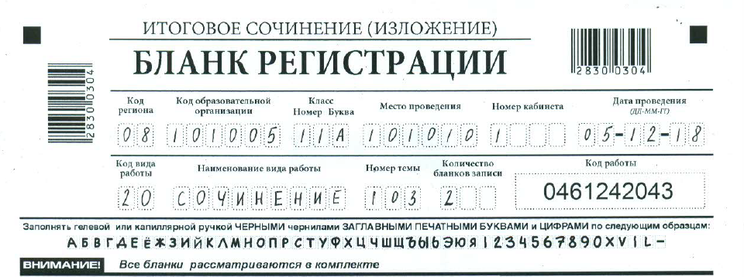
Заполнение бланка регистрации
На доске оформляется образец заполнения
Заполняется автоматизировано
20 - СОЧИНЕНИЕ
21 - ИЗЛОЖЕНИЕ
Заполняется членом комиссии в аудитории по завершении итогового сочинения (изложения) в присутствии участника

Slide 7
Заполнение бланка регистрации
В средней части бланка регистрации расположены поля для записи сведений об участнике, заполняемые им самостоятельно.
В средней части бланка регистрации также расположена краткая инструкция по заполнению бланков и выполнению итогового сочинения (изложения), а также поле для подписи участника.

Slide 8
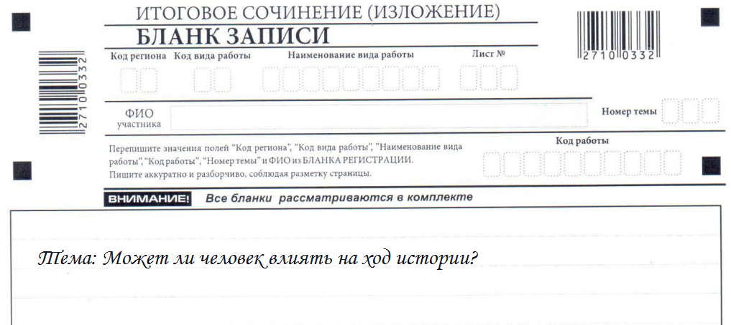
Заполнение бланков записи
Информация для заполнения полей о коде региона, коде и названии работы, а также номере темы должна быть продублирована с бланка регистрации.
«ФИО» участника заполняется прописью. При нехватке места в поле «ФИО участника» участник может внести только фамилию и инициалы.
Поле «Лист №» заполняется членом комиссии в аудитории в случае выдачи участнику дополнительного бланка записи.
Участники итогового сочинения (изложения) обязательно переписывают выбранные ими темы сочинения (текста изложения) в бланк записи.

Slide 9
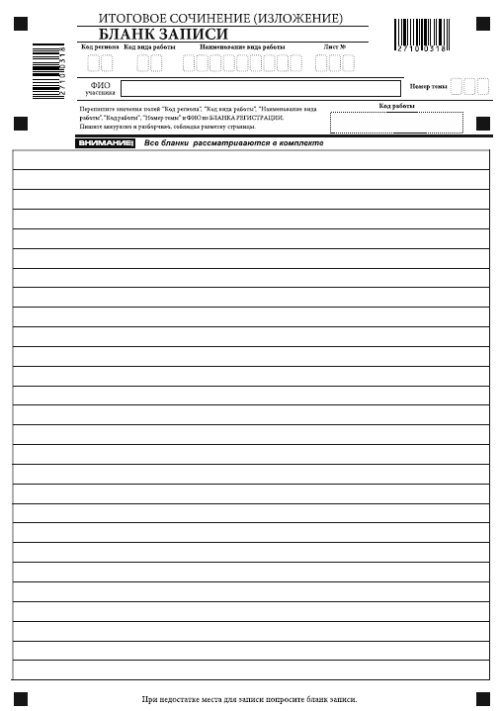
Заполнение дополнительного бланка записи ответов
Фамилия, имя, отчество заполняется участником прописью.
При выдаче дополнительного бланка записи член комиссии по проведению итогового сочинения (изложения) вносит порядковый номер листа работы участника в поле «Лист №» (при этом листом № 1 является основной бланк записи),
т.е. начиная с цифры 2.
На дополнительном бланке «Код работы» должен совпадать с кодом работы на бланке регистрации.
В случае заполнения дополнительного бланка записи при не заполненном основном бланке записи, ответы, внесенные в дополнительный бланк записи, оцениваться НЕ будут.

Slide 10
члены комиссии по проведению итогового сочинения (изложения) в аудитории собирают бланки строго по аудиториям.
Бланки в аудитории собираются строго по порядку:
Бланк регистрации;
Бланк записи ответов;
Дополнительный бланк записи ответов (при наличии).
Работа каждого участника вкладывается в отдельный файл и все файлы с работами упаковываются в пакет.
Руководитель места проведения или лицо, уполномоченное на муниципальном/региональном уровне ответственен за передачу материалов ИС (ИЗ) в РЦОИ.

Slide 11
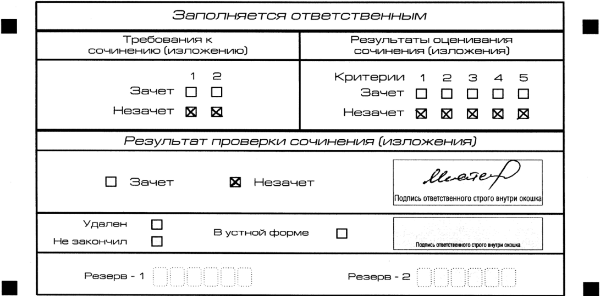
Заполнение поля «Требования к сочинению (изложению)»
Эксперт предметной комиссии заполняет копии бланков регистрации итогового сочинения (изложения). Технический специалист переносит результаты проверки из копий бланков регистрации в оригиналы бланков регистрации участников итогового сочинения (изложения).
Требование № 1. «Объем итогового сочинения (изложения)»
Если в сочинении менее 250 слов, а в изложении менее 150 слов (в подсчёт включаются все слова, в том числе и служебные), то выставляется «незачет» за невыполнение требования № 1 и «незачет» за всю работу в целом (такие итоговые сочинения (изложения) не проверяются по критериям оценивания).

Slide 12
Досрочное завершение экзамена по уважительной причине
Бланк регистрации
ИС-05
Копирование бланков итогового сочинения (изложения) с внесенной в бланк регистрации отметкой «Х» в поле «Не закончил», подтверждённой подписью члена комиссии по проведению итогового сочинения (изложения), не производится, проверка таких сочинений (изложений) не осуществляется.
ИС-08

Slide 13
Удаление участника с экзамена
Бланк регистрации
ИС-05
Копирование бланков итогового сочинения (изложения) с внесенной в бланк регистрации отметкой «Х» в поле «Удален», подтверждённой подписью члена комиссии по проведению итогового сочинения (изложения), не производится, проверка таких сочинений (изложений) не осуществляется.
ИС-09

Slide 14
Контактная информация
ГОРЯЧАЯ ЛИНИЯ БУ РК «ЦОКО» РЦОИ:
Телефон: 8 (847) 22 3 – 90 – 90
E-mail: coko08@mail.ru

